Slide 1

Обзор программ для создания презентаций
Современные инструменты презентаций сочетают функциональность, удобство и интеграцию в облаке.

Slide 2
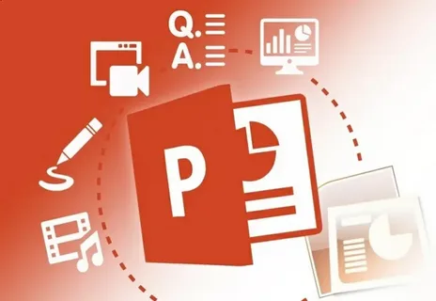
Microsoft PowerPoint лидер на рынке
Контролирует более 60% глобального корпоративного рынка благодаря богатому функционалу и поддержке мультимедийного контента. Программа предлагает широкий выбор шаблонов и мощные средства анимации.
Интеграция с экосистемой Microsoft 365 обеспечивает удобный доступ и совместную работу на презентациями в разных средах. Это позволяет пользователям эффективно создавать и обмениваться материалами.

Slide 3
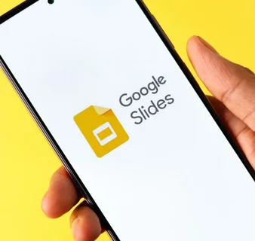
Googl Slide (облачные возможности)
Совместное редактирование в реальном времени, которое автоматически сохраняется в облаке.
Интеграция с сервисами Googl и доступность.
Бесплатный доступ и тесная интеграция с Googl Drive, Docs и т.д.

Slide 4
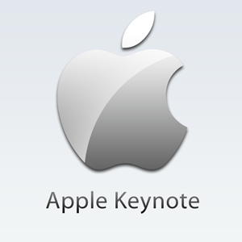
Appl Keynote (инновационный дизайн и интеграция с macOS)
Расширенные возможности анимации
Глубокая интеграция с устройствами Apple

Slide 5

Canva
- Богатая библиотека
- Скорость

Slide 6

Сравнение ключевых функций популярных программ для презентаций.
PowerPoint – лидер по функционалу, для глубокой аналитики.
Googl Slides – для совместной работы.
Canva – для быстрого и доступного дизайна.
Keynote – анимация, для креативных пользователей Apple.
Функции | PowerPoint | Googl Slides | Keynote | Canva
Стоимость | Платно | Бесплатно | Платно | Бесплатно/Платно
Поддержка мультимедиа | Высокая | Средняя | Высокая | Средняя
Облачные функции | Да | Да | Частично | Да
Коллективная работа | Средняя | Высокая | Средняя | Высокая
шаблоны | Обширные | Умеренно | Выразительные | Много

Slide 7

Спасибо за внимание!

